Slide 1
















Praxis-Update
GND-Dokumentation
Vertretungen der Öffentlichen Bibliotheken

Slide 2
Teil 2.2 Bereich Allgemeines
Notes:
Teil 2.2 Bereich Allgemeines

Slide 3
Teil 2.2 Bereich Allgemeines
Inhalt
  Abschnitt Redaktion
  Der Ländercode in der GND-Dokumentation
  Deskriptionszeichen
  GND-Systematikleitfaden
  Individualisierung von Personen
  Liste der Gattungsbegriffe für Verwaltungseinheiten
Notes:
In dieser Präsentation werden einzelne Dokumente (allerdings nicht alle!) aus dem Bereich "GND Allgemeines" ausführlicher vorgestellt.
Der Abschnitt Redaktion
Der Ländercode in der GND-Dokumentation
Informationen zu Deskriptionszeichen
Der GND-Systematikleitfaden
Die Seite „Individualisierung von Personen“ (bisher „Individualisierungsrichtlinie“)
Die Liste der Gattungsbegriffe für Verwaltungseinheiten

Slide 4
1. Abschnitt Redaktion
Der Abschnitt Redaktion befindet sich noch im Aufbau.
Die Unterlagen sind weiterhin über die GND-Informationsseite zugänglich:
  GND-Redaktionsanleitung
  Mailboxadressierung
  Liste der Sprachredaktionen
  Anleitung zur Bearbeitung von Kandidaten in der WinIBW
  u. a.
Notes:
Die Unterlagen, die für den Abschnitt „Redaktion“ vorgesehen sind, wurden bisher noch nicht in die GND-Dokumentation übertragen.
Sie stehen bis auf Weiteres auf der GND-Informationsseite zur Verfügung.
Das betrifft u. a. die GND-Redaktionsanleitung sowie vor allem Dokumente, die für Verbundredaktionen (Level 1) relevant sind, z. B.
Die Seite zur Mailboxadressierung
Die Liste der Sprachredaktionen
Die Anleitung zur Bearbeitung von Kandidaten in der WinIBW
u. a.

Slide 5
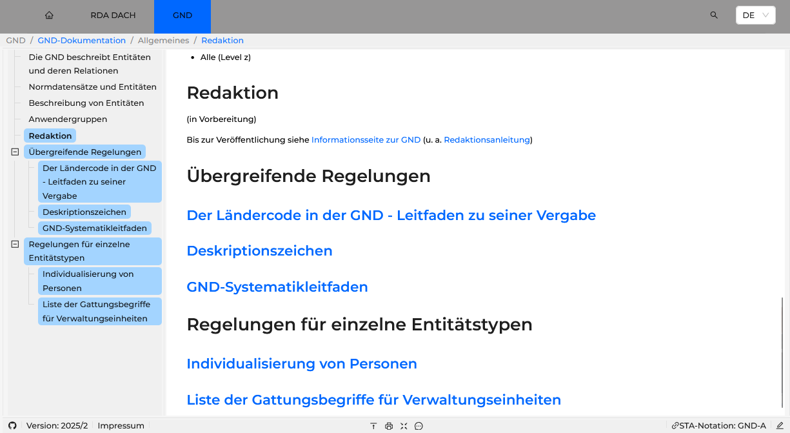
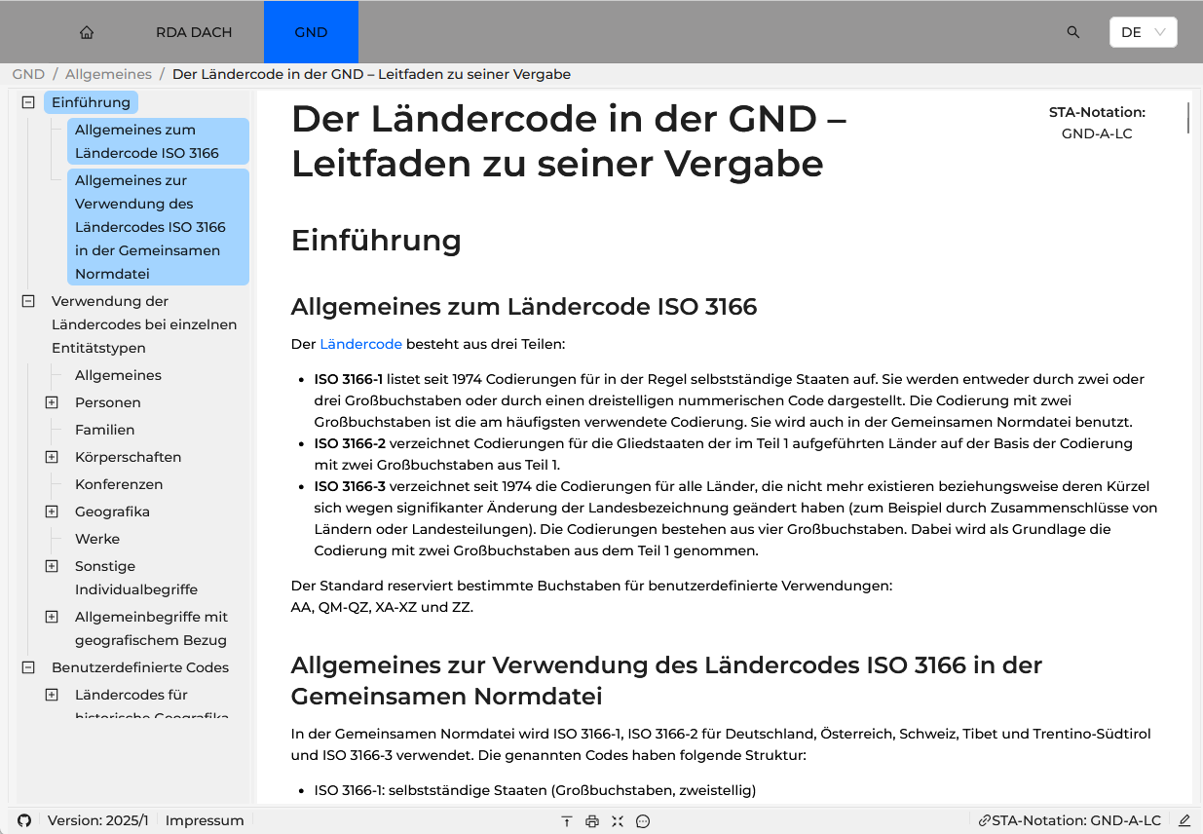
2. Der Ländercode in der GND-Dokumentation (1)
Der Ländercode in der GND – Leitfaden zu seiner Vergabe (STA-Notation: GND-A-LC)
  Im Bereich „Allgemeines“,
  Abschnitt „Übergreifende
  Regelungen“
  Gliederung
      Allgemeines
      Verwendung bei einzelnen
      Entitätstypen
      Benutzerdefinierte Codes
  Ersetzt Ländercodeleitfaden
Notes:
Auf den folgenden Folien werden die unterschiedlichen Zugänge zu Informationen bzgl. der Ländercode-Vergabe vorgestellt.
Die Seite „Der Ländercode in der GND – Leitfaden zu seiner Vergabe“ ersetzt den bisherigen „Ländercodeleitfaden“ und ist im Bereich „Allgemeines“ im Abschnitt „Übergreifende Regelungen“ verlinkt.
[KLICKEN]
Die Seite gliedert sich in
Allgemeine Informationen zum Ländercode und dessen Verwendung in der GND
Die Verwendung bei einzelnen Entitätstypen
Informationen zu benutzerdefinierten Codes für die GND

Slide 6
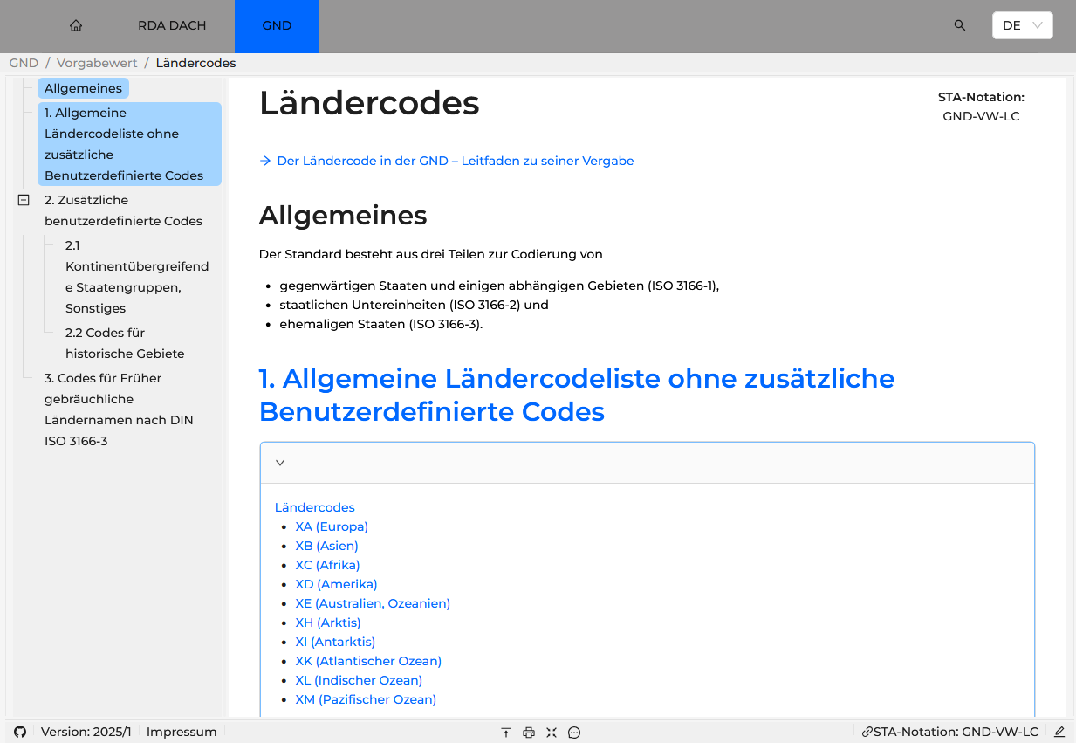
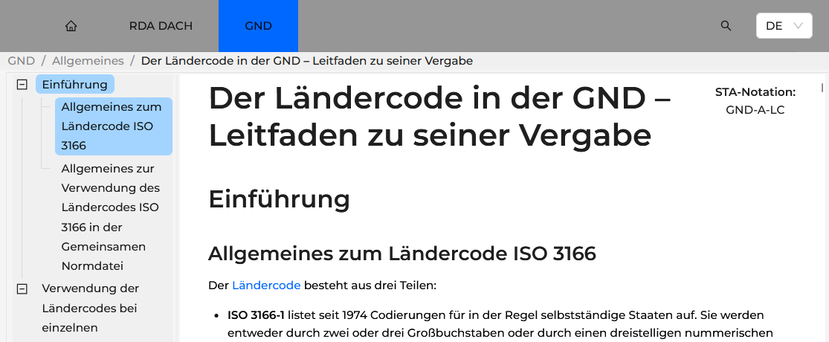
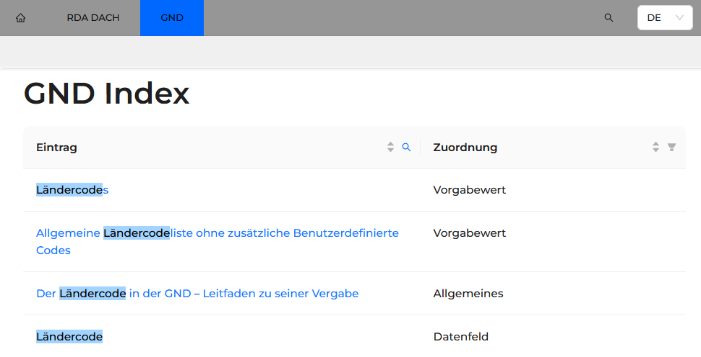
2. Der Ländercode in der GND-Dokumentation (2)
  Einzelne Ländercodes (STA-Notation: GND-VW-LC)
  Ländercodes sind Vorgabewerte
  Übersicht der Codes ist
  aufzurufen über
      Link im Leitfaden "Der Ländercode
      besteht aus drei Teilen:"
      über STA-Notation
      über Index
Notes:
Die einzelnen Ländercodes sind als Vorgabewerte in der STA-Dokumentationsplattform hinterlegt.
Die Liste der Ländercodes kann über die folgenden Wege aufgerufen werden:
Über die Verlinkung „Ländercode“ ganz oben im Leitfaden bei „Allgemeines zum Ländercode ISO 3166“ [KLICKEN]
Direkt über die STA-Notation GND-VW-LC [KLICKEN]
Und über die Suche nach „Ländercode“ im GND-Index sowie über die allgemeine Suche

Slide 7
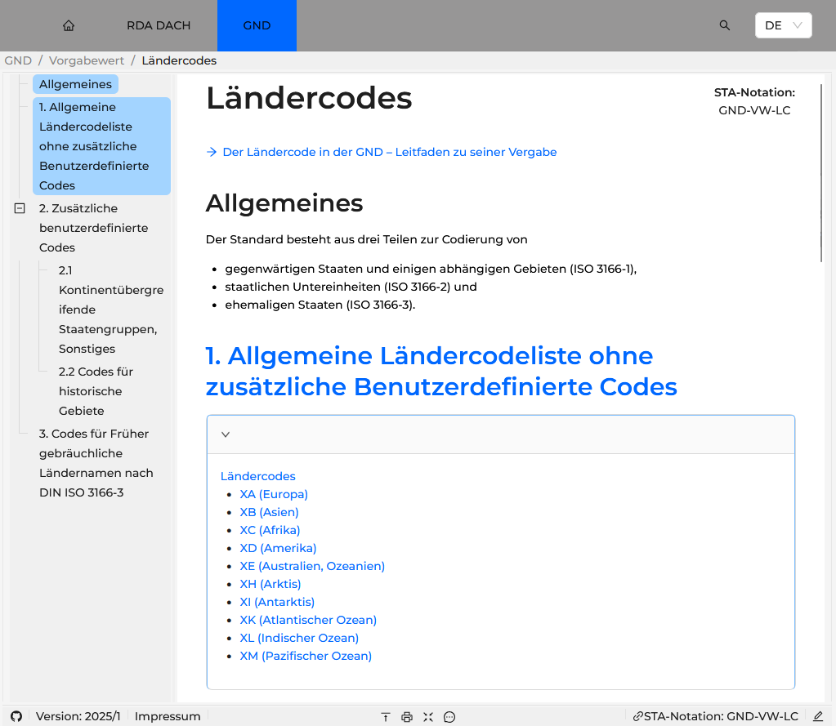
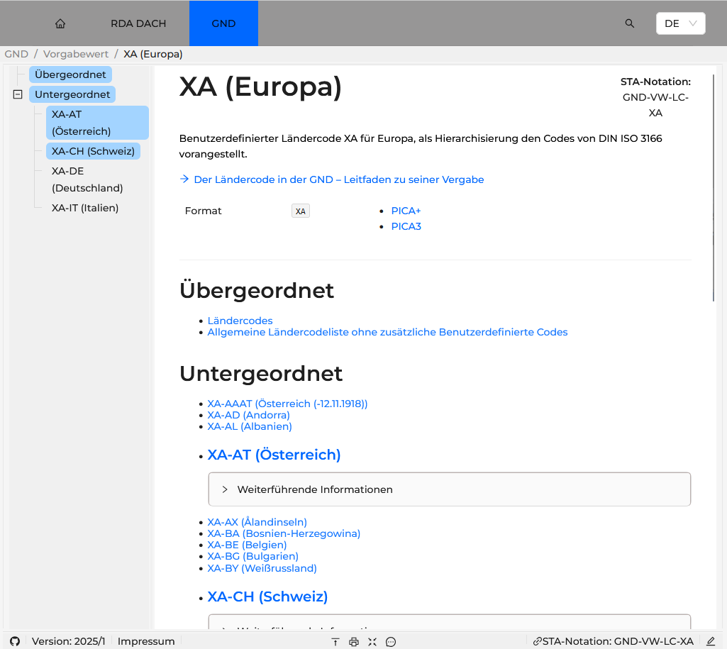
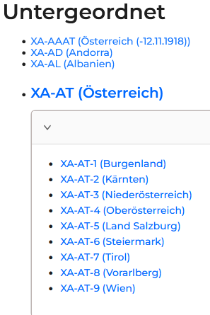
2. Der Ländercode in der GND-Dokumentation (3)
Einzelne Ländercodes
  Hierarchischer Zugriff
      vom Kontinent zum Land
      vom Land zum Gliedstaat
      sortiert nach Codes
Notes:
In der Liste der Ländercodes sind die Codes systematisch gruppiert aufgeführt. [KLICKEN]
Über die Kontinent-Ebene [KLICKEN] führt der Link auf die Liste der einzelnen Länder und, wenn vorhanden, [KLICKEN] weiter zur Liste auf Bundesland-Ebene.

Slide 8
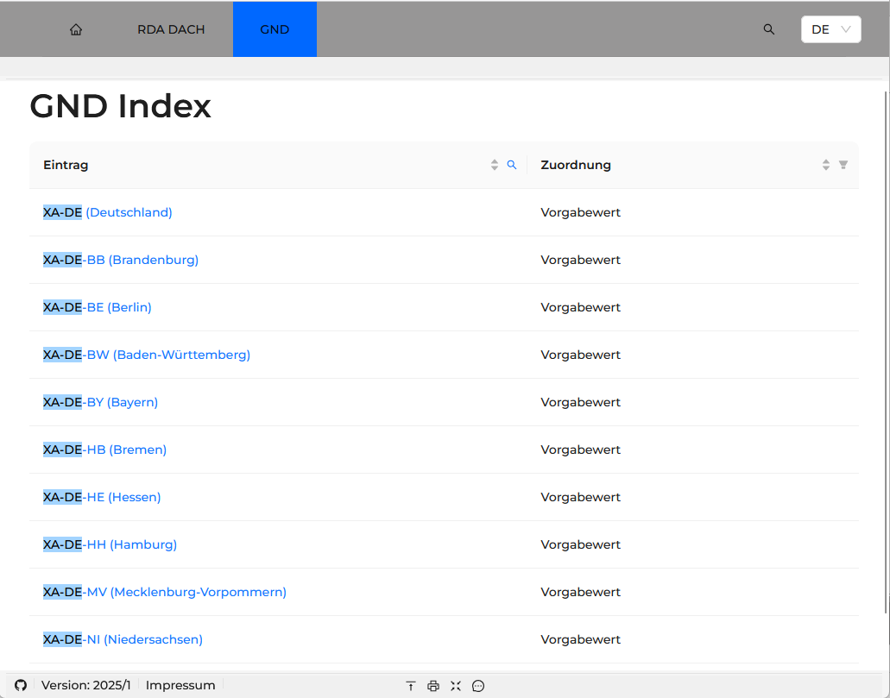
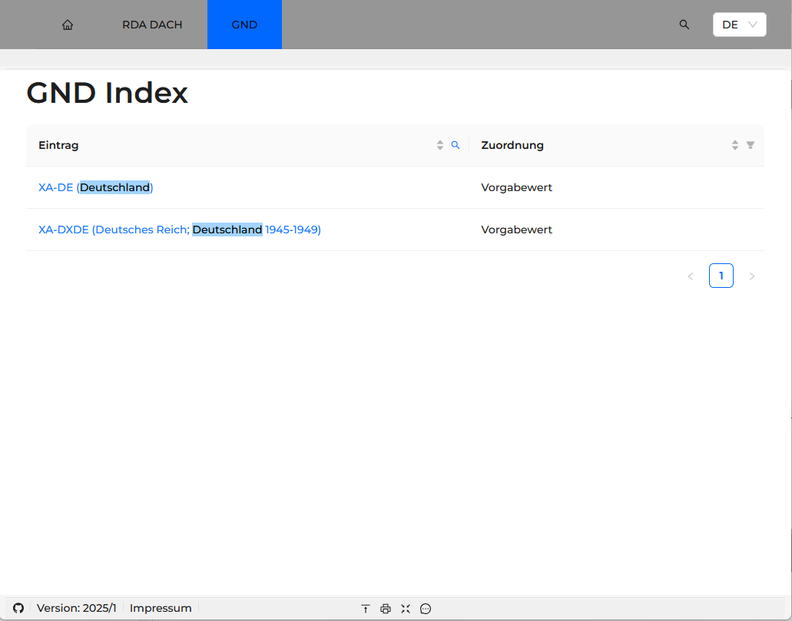
2. Die Ländercodes in der GND-Dokumentation (4)
Einzelne Ländercodes
  Suche im GND Index
      nach Code
      Bsp. XA-DE
      nach Benennung
      Bsp. Deutschland
Notes:
Die Suche nach konkreten Ländercodes [KLICKEN] oder Länder-Benennungen [KLICKEN] ist über den GND-Index möglich.
Die einzelnen Codes und Länder-Benennungen können natürlich auch in der normalen Suche gefunden werden, allerdings können sie da nicht gefiltert werden.

Slide 9
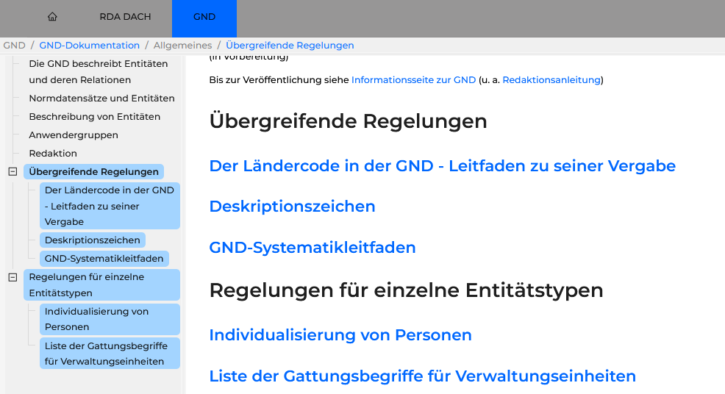
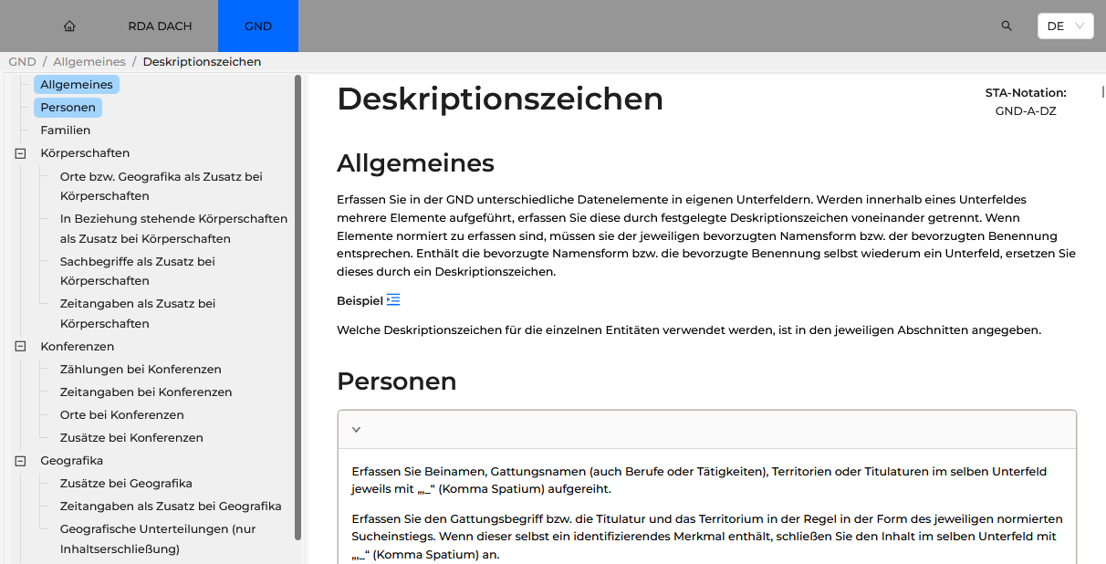
3. Deskriptionszeichen
  Enthält Aussagen zu Deskriptionszeichen, wenn unterschiedliche Datenelemente innerhalb eines Unterfeldes erfasst werden
  Aufgeteilt nach einzelne Entitätstypen
Notes:
Die Informationen zu Deskriptionszeichen in der GND sind auch im Bereich „Allgemeines“ im Abschnitt „Übergreifende Regelungen“ verlinkt. [KLICKEN]
Die Seite „Deskriptionszeichen“ enthält Aussagen zu Zeichen, die zur Trennung zu verwenden sind, wenn unterschiedliche Datenelemente innerhalb eines Unterfeldes erfasst werden.
Die Aussagen sind aufgeteilt nach den einzelnen Entitätstypen.

Slide 10
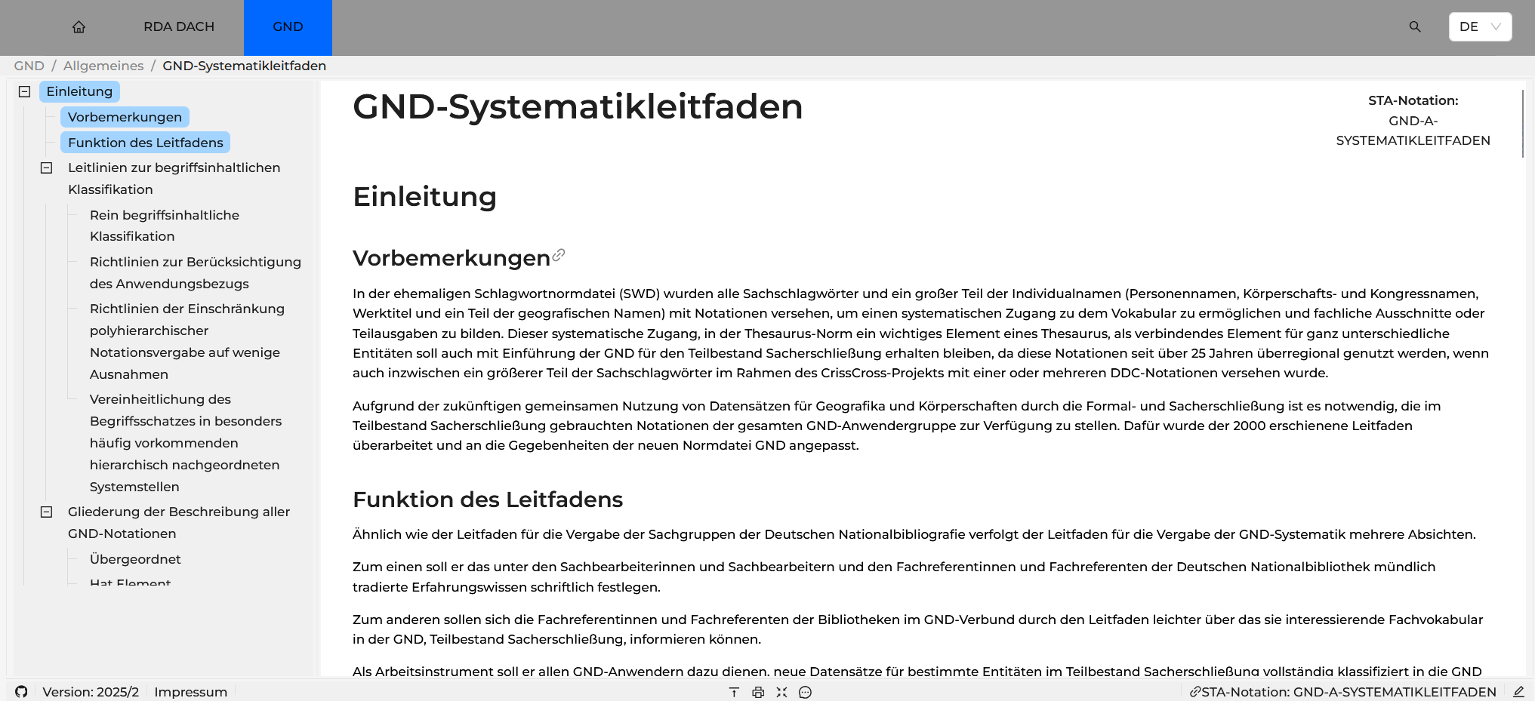
4. GND-Systematikleitfaden (1)
Einleitung:
erklärt Funktion des Leitfadens sowie
Leitlinien zur begriffsinhaltlichen Klassifikation und
Gliederung der Beschreibung aller GND-Notationen
Notes:
Die Informationen zum GND-Systematikleitfaden sind ebenfalls im Bereich „Allgemeines“ im Abschnitt „Übergreifende Regelungen“ verlinkt. [KLICKEN]
Auf der Seite „GND-Systematikleitfaden“ wird im Abschnitt „Einleitung“ die Funktion des Leitfadens erklärt.
Es sind die „Leitlinien zur begriffsinhaltlichen Klassifikation“ und die „Gliederung der Beschreibungen aller GND-Notationen“ wie im bisherigen Leitfaden abgedruckt.

Slide 11
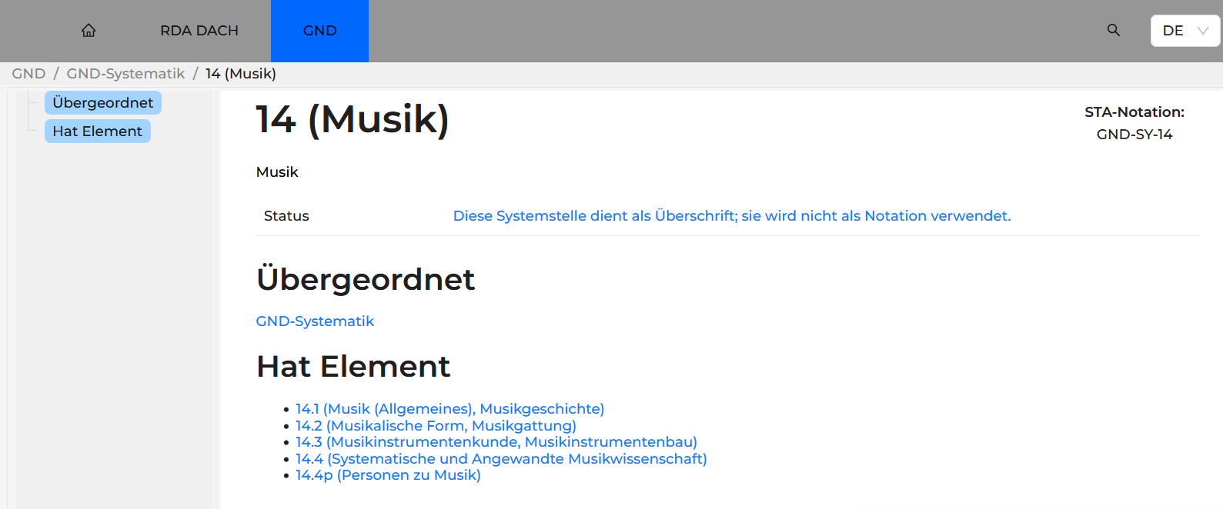
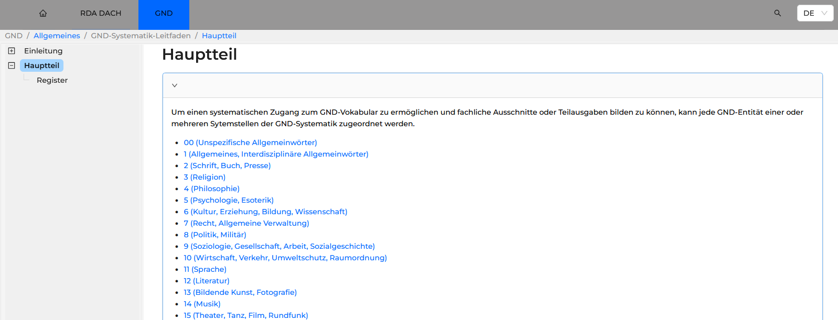
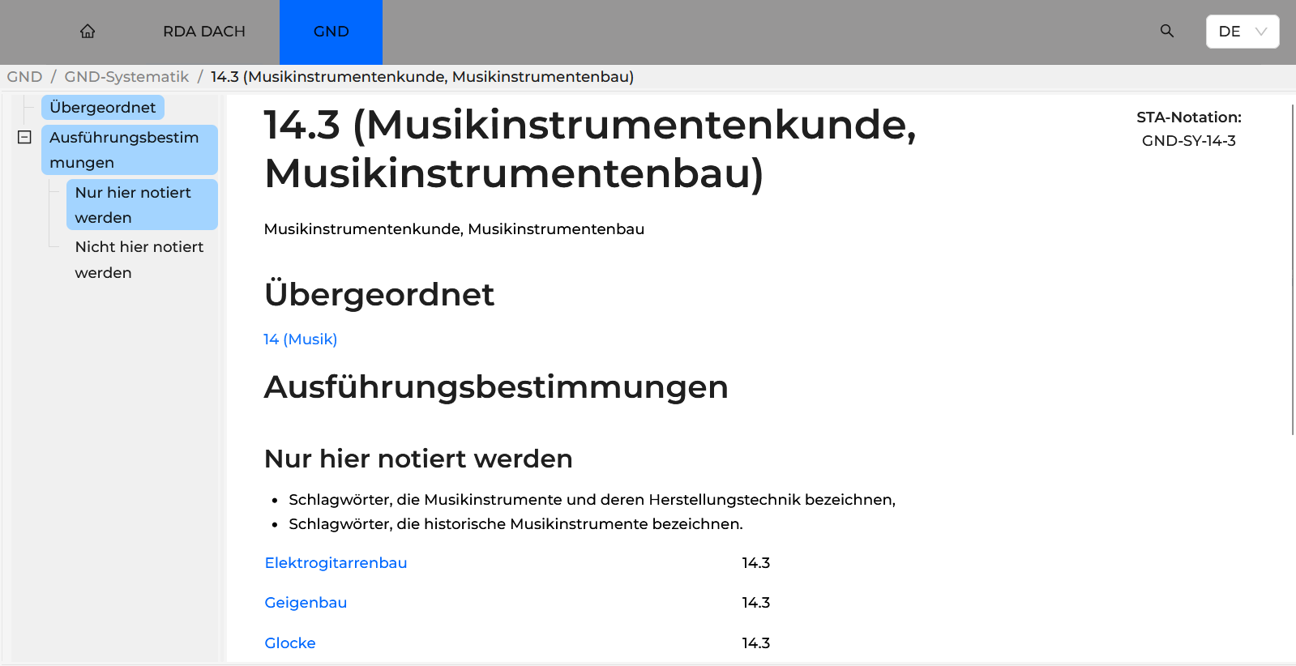
4. GND-Systematikleitfaden (2)
Hauptteil:
enthält Übersicht der Notationen
Notes:
Der Hauptteil des GND-Systematikleitfadens enthält die Übersicht der Notationen. [KLICKEN]
Über die übergeordneten Systemstellen kann man zu den einzelnen untergeordneten Notationen und deren Beschreibung gelangen. [KLICKEN]
Die Angaben unter „Status“ sind zu beachten! Zum Beispiel dient die oberste Hierarchieebene der Systemstellen oft nur als Überschrift und wird nicht als Notation verwendet.

Slide 12
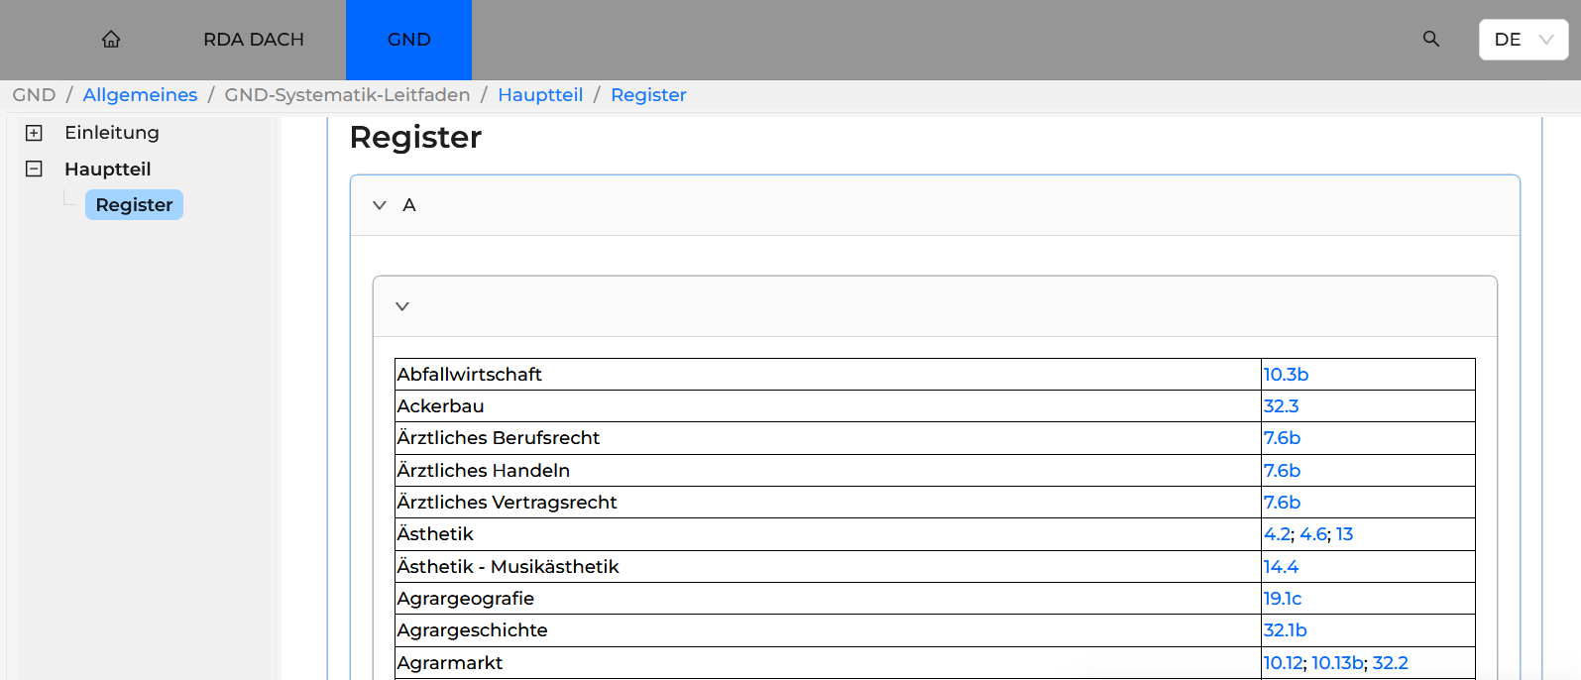
4. GND-Systematikleitfaden (3)
Register
enthält alphabetische Übersicht der Fachgebiete
Hauptteil + Register identisch mit GND-Systematik unter GND-VW-SYSTEMATIK
Notes:
Das im Leitfaden enthaltene Register enthält eine alphabetische Liste der Benennungen zum Zugriff auf die Notationen.
Sowohl der Hauptteil als auch das Register im GND-Systematikleitfaden sind identisch mit der GND-Systematik, die über den Bereich „Datenmodell“ im Abschnitt „GND-Systematik“ oder direkt unter GND-VW-SYSTEMATIK zugänglich ist.

Slide 13
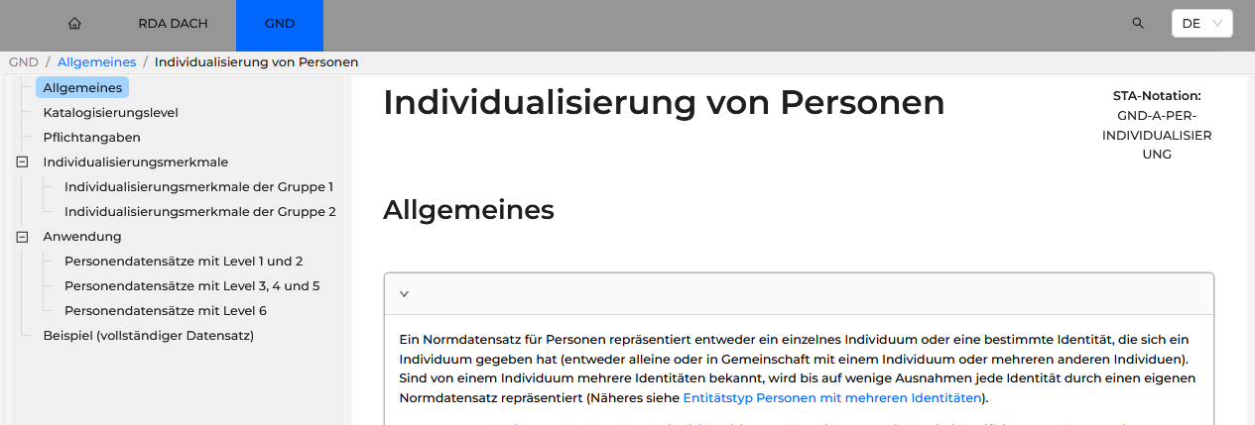
5. Individualisierung von Personen (1)
Bisher „Individualisierungsrichtlinie“
Festlegungen, welche Merkmale beim Anlegen von Normdatensätzen für Personen mindestens zu erfassen sind
Notes:
Die Regelungen der bisherigen „Individualisierungsrichtlinie“ (EH-P-16) sind nun im Bereich „Allgemeines“ im Abschnitt „Regelungen für einzelne Entitätstypen“ auf der Seite „Individualisierung von Personen“ abgelegt.
[KLICKEN]
Die Seite enthält die Festlegungen, welche Merkmale beim Anlegen von Personennormsätzen mindestens zu erfassen sind.

Slide 14
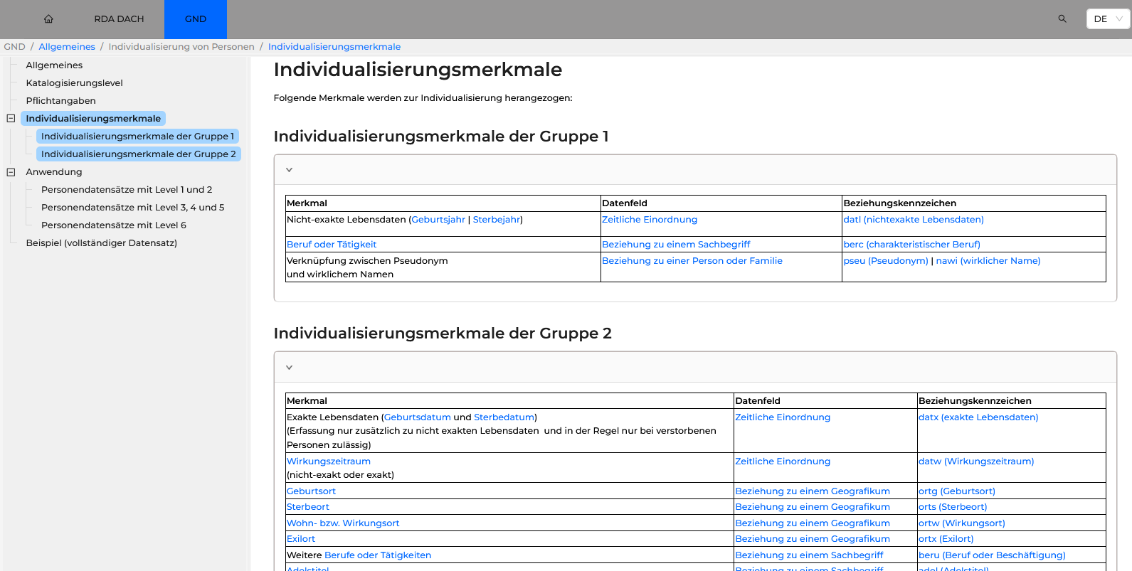
5. Individualisierung von Personen (2)
Notes:
Die einzelnen Merkmale sind im Abschnitt „Individualisierungsmerkmale“ in Listenform den Gruppen 1 und 2 zugeordnet.

Slide 15
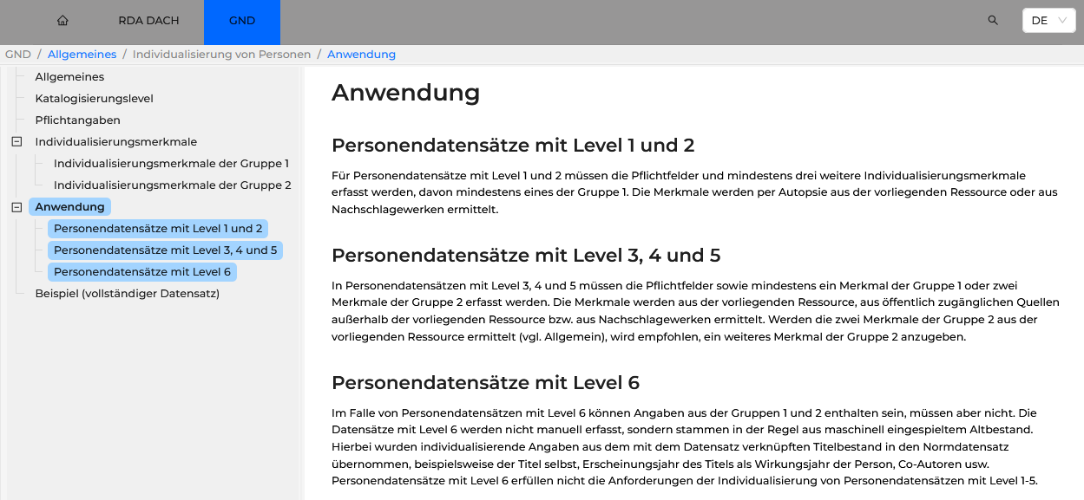
5. Individualisierung von Personen (3)
Notes:
Im Abschnitt „Anwendung“ sind die Minimal-Vorgaben für Personendatensätze der einzelnen Level aufgeführt.

Slide 16
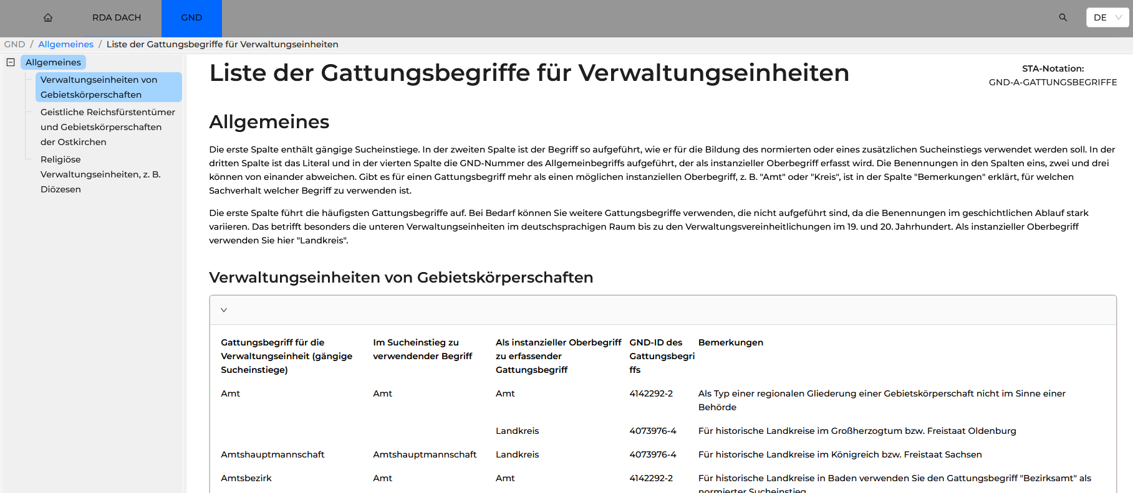
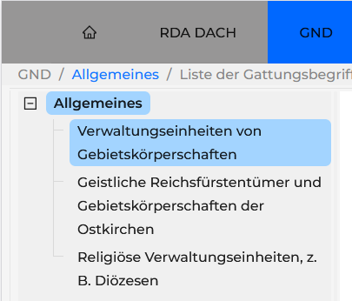
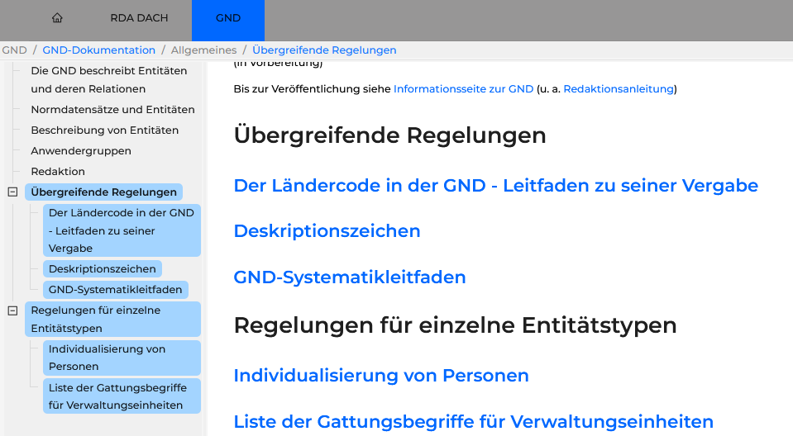
6. Liste der Gattungsbegriffe für Verwaltungseinheiten
Notes:
Die Liste der Gattungsbegriffe für Verwaltungseinheiten ist im Bereich „Allgemeines“ im Abschnitt „Regelungen für einzelne Entitätstypen“ verlinkt.
[KLICKEN]
Sie gliedert sich in drei Teile: [KLICKEN]
Verwaltungseinheiten von Gebietskörperschaften
Geistliche Reichsfürstentümer und Gebietskörperschaften der Ostkirchen
Religiöse Verwaltungseinheiten, z. B. Diözesen

Slide 17


This work is dedicated to the public domain
under CC0 1.0 Universal:
https://creativecommons.org/publicdomain/zero/1.0/

